Slide 2
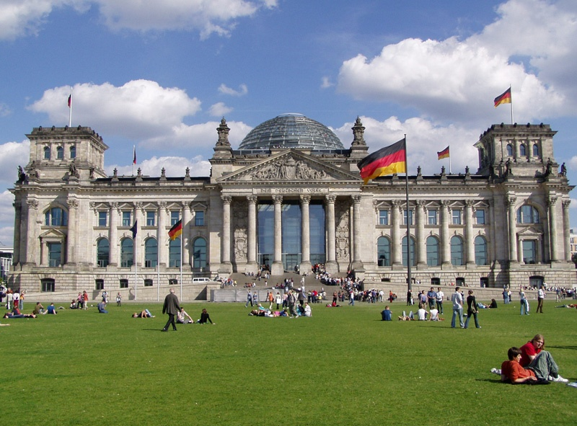
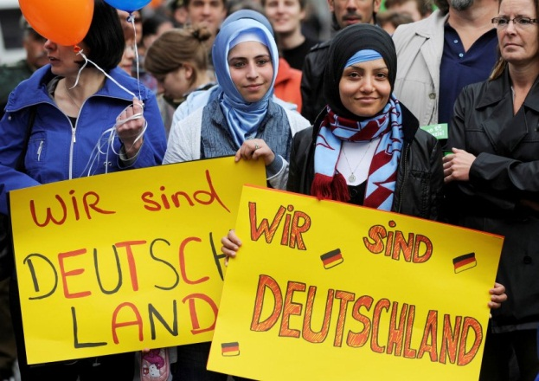
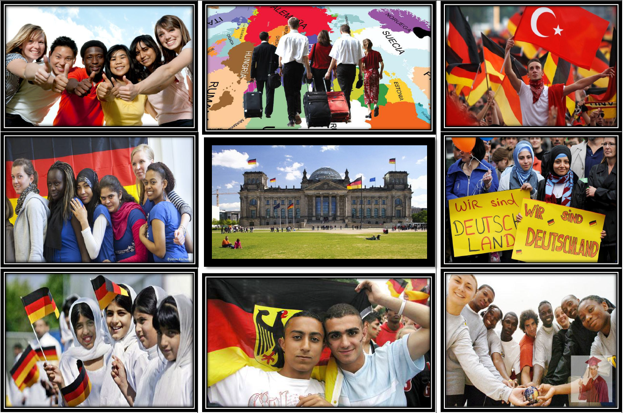
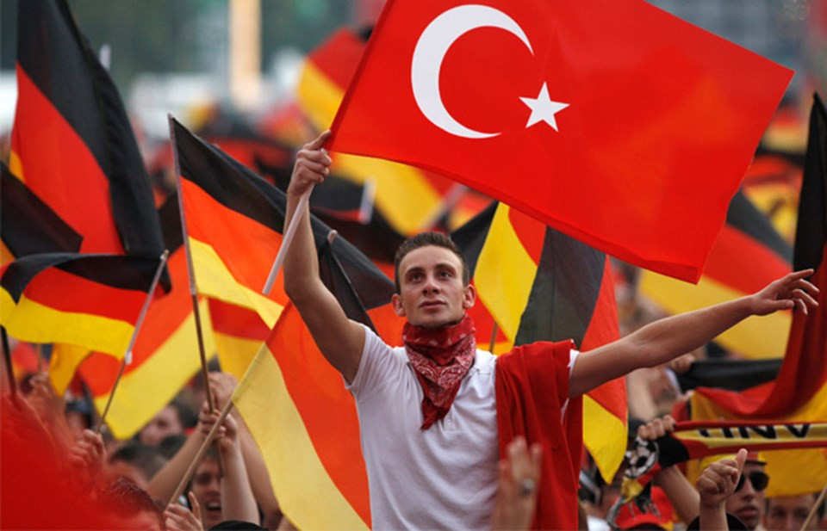
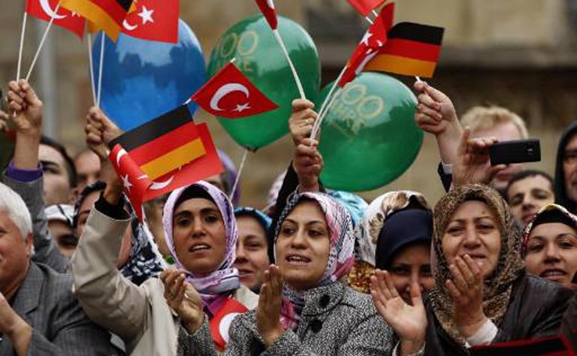
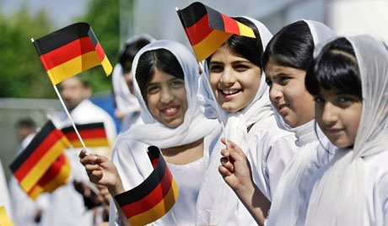
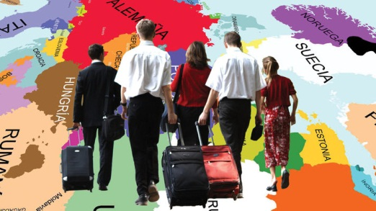
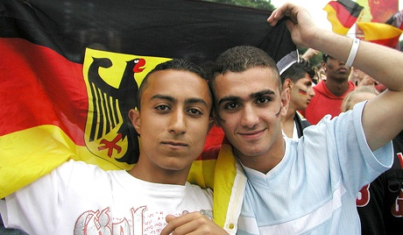
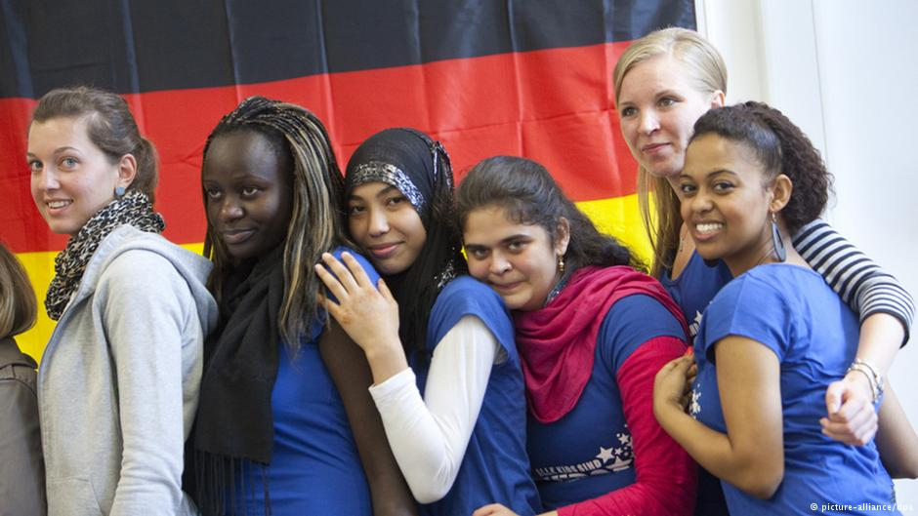

Slide 3
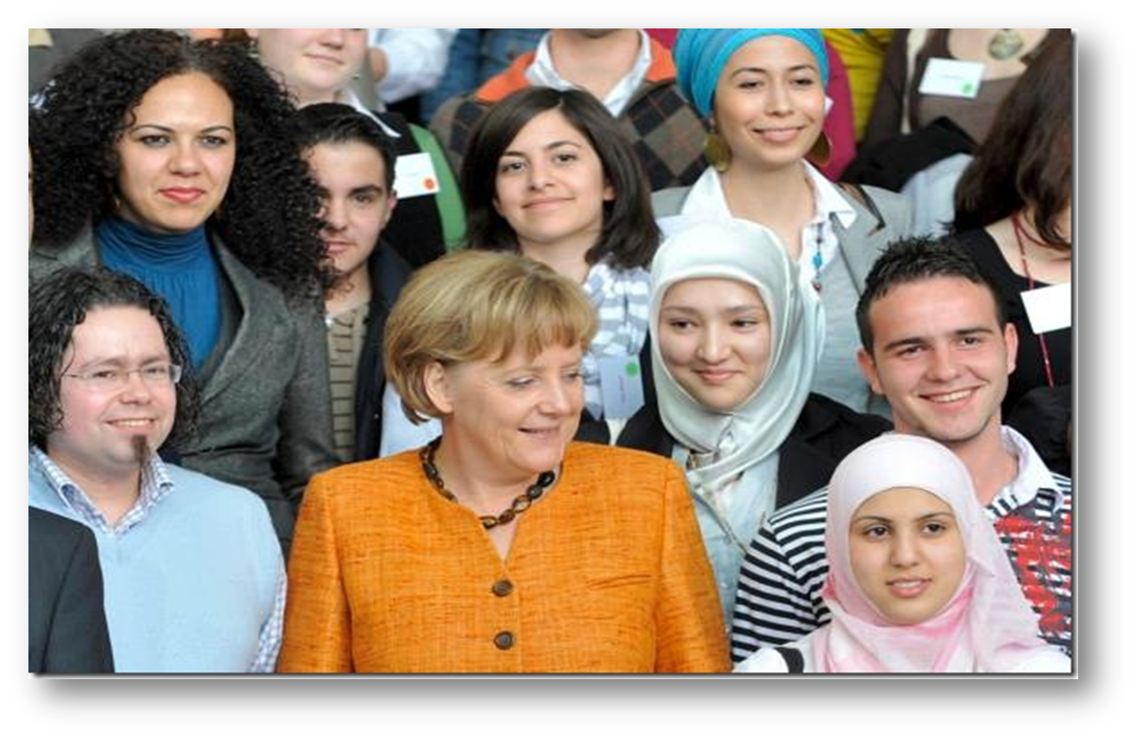
Ausländer in Deutschland

Slide 4
Was bedeuten diese Wörter?
der Aussiedler
der Ausländer
das Asyl
der Asylant, der Asylbewerber
der Gastarbeiter,
der Fremdarbeiter
6. der Arbeitgeber
7. der Arbeitnehmer
jemand, der von einem Arbeitgeber beschäftigt wird ;
jemand, der durch amtliche Aufforderung das ursprüngliche Wohngebiet verlässt ;
Person, die Arbeitskräfte beschäftigt ;
Aufnahme und Schutz für politisch Verfolgte ;
Angehöriger eines fremden Staates ;
Bewerber um politisches Asyl ;
Arbeiter, der für ( un )bestimmte Zeit in einem fremden Land arbeitet, ausländischer Arbeiter.

Slide 5
Woher kommen sie nach Deutschland? Statistik insgesamt etwa 6,88 Mio. (8.4%) der Gesamtbevölkerung Davon in 1000
Türken
1918
Ex-Jugoslawen
930
Italiener
563
Griechen
352
Rumänen
163
Spanier
1333
Iraner
102

